Slide 1
五專優先免試入學說明會
2018年4月11日

Slide 2
五專優先免試入學-招生學校
代碼 | 學校 | 代碼 | 學校 | 代碼 | 學校 | 代碼 | 學校
104 | 國立臺北科技大學 | 211 | 正修科技大學 | 245 | 致理科技大學 | 503 | 國立臺東專科學校
106 | 國立高雄科技大學 (原國立高雄應用科技大學) | 217 | 聖約翰科技大學 | 246 | 宏國德霖科技大學 | 602 | 馬偕醫護管理專科學校
107 | 國立虎尾科技大學 | 225 | 中華醫事科技大學 | 247 | 東方設計大學 | 603 | 仁德醫護管理專科學校
108 | 國立高雄科技大學 (原國立高雄海洋科技大學) | 228 | 南開科技大學 | 249 | 台北海洋科技大學 | 604 | 樹人醫護管理專科學校
109 | 國立澎湖科技大學 | 232 | 美和科技大學 | 406 | 和春技術學院 | 605 | 慈惠醫護管理專科學校
112 | 國立高雄餐旅大學 | 238 | 大華科技大學 | 411 | 南亞技術學院 | 606 | 耕莘健康管理專科學校
113 | 國立臺中科技大學 | 239 | 臺北城市科技大學 | 414 | 蘭陽技術學院 | 607 | 敏惠醫護管理專科學校
114 | 國立臺北商業大學 | 240 | 醒吾科技大學 | 415 | 黎明技術學院 | 609 | 育英醫護管理專科學校
202 | 南臺科技大學 | 241 | 文藻外語大學 | 417 | 經國管理暨健康學院 | 610 | 崇仁醫護管理專科學校
206 | 龍華科技大學 | 242 | 南榮科技大學 | 419 | 大同技術學院 | 611 | 聖母醫護管理專科學校
207 | 輔英科技大學 | 243 | 華夏科技大學 | 423 | 臺灣觀光學院 | 612 | 新生醫護管理專科學校
209 | 弘光科技大學 | 244 | 慈濟科技大學 | 502 | 國立臺南護理專科學校 | 832 | 康寧大學 （原康寧醫護暨管理專科學校）

Slide 3
五專優先免試入學-招生名額
47所招生學校
221個科（組）
7,672個招生名額
（一般生5,348 、大陸長期探親子女139 、特種生2,185 ） ※ 特種生：原住民、身障生、派外子女、境外科技人才子女、蒙藏生、僑生、退伍軍人。

Slide 4
五專優先免試入學招生重要日程
項次 | 日 期 | 項 目
1 | 107年５月7日（一）至 5月11日（五）止 | 校內報名表件繳交時間
2 | 107年5月30日（三）10:00 至 6月4日（一）17:00 止 | 免試生登記志願系統操作練習 操作網址：https://www.jctv.ntut.edu.tw/u5/
3 | 107年6月5日（二）10:00 至 6月6日（三）12:00 止 | 開放免試生查詢成績及級距(不含會考成績且不含志願序積分) 受理免試生成績複查
4 | 107年6月7日（四）10:00 至 6月11日（一）17:00 止 | 開放免試生志願選填登記 免試生志願選填登記系統網址：https://www.jctv.ntut.edu.tw/u5/
5 | 107年6月8日（五）15:00 起 | 開放免試生查詢成績及級距(含會考成績，但不含志願序積分)
6 | 107年6月13日（三）10:00 起 | 網路錄取公告及分發結果查詢 網址：https://www.jctv.ntut.edu.tw/u5/
7 | 107年6月15日（五） 17:00 止 | 錄取報到及放棄錄取截止 （招生學校聯絡資訊請參閱簡章第Ⅳ至Ⅶ頁）

Slide 5
報名作業－報名資格
應屆畢業生國中集體報名
國民中學
應屆畢業生
報名資格
一般生及 大陸長期探親子女
（白色報名表）
特種身分生
（黃色報名表）
★若經本會審查不符 特種身分生資格， 將改為一般生身分
否
是
報名身分
★具多重特種身分之免試生，應選定一種特種身分報名，且報名後不得更換報名身分
原住民生
身障生
派外 子女
科技人才子女
蒙藏生
僑
生
退伍軍人

Slide 6
報名作業-集體報名應繳報名資料
寄出報名表前檢查項目
報名身分類別（一般生及大陸長期探親子女 白色報名表 、特種生 黃色報名表）
免試生基本資料如准考證號碼、地址及電話等是否書寫完整、清楚
黏貼身分證正面影印本
國中學校出具「 107學年度五專入學專用優先免試入學超額比序項目積分證明單」正本蓋妥學校戳章
確認免試生及監護人皆已簽章
具弱勢身分之免試生，是否已檢附身分證明文件（留意文件有效期限）。
非常重要
尚未取得身分證者，得以健保IC卡正面影印本或戶口名簿影本代替

Slide 7
報名作業－報名費
各繳費身分報名費
一般生 （大陸長期探親子女）
300元/人
中低收入戶
120元/人 檢附報名期間內有效之「中低收入戶證明文件」
低收入戶
0元/人 檢附報名期間內有效之「低收入戶證明文件」
失業戶子女
0元/人 檢附報名期間內有效之「直系血親尊親屬支領失業給付證明文件」
（報名費優待規定請參照招生簡章第3-4頁）

Slide 8
成績採計與計算
（招生簡章第6-7頁）
積分採計項目 |  | 積分上限 |  | 積分採計項目說明
志願序 (1~30) |  | 26 |  | 每五志願為一級別： 第1-第5志願：26分、第6-第10志願：25分、第11-第15志願：24分、第16-第20志願：23分、第21-第25志願：22分、第26-第30志願：21分
多元學 習表現 | 競 賽 | 7 | 15 | 簡章“國際、全國、區域及縣市"競賽項目：7-1分(同學年度同項競賽擇優1次採計) 採計日期：國中就學期間至107.5.14(含)前為限
 | 服務學習 | 15 |  | 1.擔任班級幹部、小老師或社團幹部任滿一學期得 2分，同一學期同時擔任班 級幹部、小老師或社團幹部，仍以 2分採計。 2.參加校內服務學習課程及活動，或於校外參加志工服務或社區服務 滿 1小時 得 0.25 分
技藝優良 |  | 3 |  | 採計技藝教育課程平均總成績：90分以上：3分、80分以上未滿90分：2.5分、70分以上未滿80分：1.5分、60分以上未滿70分：1分
弱勢身分 |  | 3 |  | 低收入戶：3分；中低收入戶、支領失業給付、特殊境遇家庭：1.5分 (符合一項即可)
均衡學習 |  | 21 |  | 三領域學習:健體、藝文、綜合：7分/領域 (五學期平均成績及格)
國中教育會考 |  | 32 |  | 國文、數學、英語、自然、社會： A⁺⁺ 、A⁺ 、A 、B⁺⁺ 、 B⁺ 、 B 、 C 6.4分、6分、5分、4分 、3分、2分、1分
寫作測驗 |  | 1 |  | 寫作測驗分六級分：6級分、 5級分、 4級分、 3級分、 2級分、 1級分 1分 、 0.8分 、 0.6分 、 0.4分 、 0.2分 、 0.1分
總積分【上限】 |  | 101 |  | 會考科目違規每扣1點，則扣該科積分0.15分， 至該科積分零分為止。

Slide 9
成績採計與計算
免試生可依志向網路選填30個校科（組）志願， 每5志願為一級別共6級別，積分核分準則如下：
級 別 | 第1級 | 第2級 | 第3級 | 第4級 | 第5級 | 第6級
志願序 | 1～5 | 6～10 | 11～15 | 16～20 | 21～25 | 26～30
積分 | 26 | 25 | 24 | 23 | 22 | 21

Slide 10
成績採計與計算-多元學習表現
多元學習表現 積分上限為15分，分項目為二大項
競賽（上限７分）
競賽得獎應於國中在學期間且至10７年5月1４日（星期一）（含）前取得為限。
國際性及全國性競賽項目以附錄七（簡章第165至166頁）所列項目為限。
區域及縣（市）競賽以地方政府機關主辦者為限。
服務學習（上限15分）
採計學校服務表現：擔任班級幹部、小老師或社團幹部任滿一學期得2分， 同一學期同時擔任班級幹部、小老師或社團幹部，仍以2分採計。除副班長、副社長， 其餘副級幹部皆不採計。
校外服務學習時數：參加校內服務學習課程及活動，或於校外參加志工服務或社區服務 滿1小時得0.25分。
相關服務學習應於國中就學期間且至107年5月14日（星期一）（含）前取得為限。
競 賽
服務學習
（招生簡章第6-7頁）

Slide 11
成績採計與計算-多元學習表現
分項目 | 積分採計原則
競 賽 | 國內競賽（簡章第166頁） |  |  |  |  |  | 區域及縣市競賽 |  |  |  | 同學年度同項競賽擇優1次採計。 參賽者4人以上為團體。團體賽依個人賽積分折半計算。 競賽採計範圍以國中就學期間至107年5月14日(含)前取得為限。
 | 第一名 | 第二名 |  | 第三名 |  | 第四～六名 | 第一名 |  | 第二名 | 第三名
 | 6分 | 5分 |  | 4分 |  | 3分 | 3分 |  | 2分 | 1分
 | 國際科技展覽及國際運動會（簡章第165頁）
 | 第一名 |  |  |  | 第二名 |  |  | 第三名
 | 7分 |  |  |  | 6分 |  |  | 5分
服務學習 （簡章第6-7頁） | 學校服務表現 |  | 班級幹部、小老師或社團幹部任滿一學期得2分，每學期至多2分 |  |  |  |  |  |  |  | 採計至107年5月14日(含)前取得。
 | 服務學習時數 |  | 參加校內或校外（須服務證明）志工或社區服務，累積1小時得0.25分。

Slide 12
成績採計與計算-其他主項目
技藝優良（上限3分）
技藝教育課程平均總成績達90分以上者得3分、80分以上未滿90分者得2.5分、70分以上未滿80分者得1.5分、60分以上未滿70分者得1分。
弱勢身分（上限3分）
報名時具低收入戶3分、中低收入戶、直系血親尊親屬支領失業給付 及特殊境遇家庭子女身分者採計1.5分，若免試生同時具備2種以上資格者僅得擇一計分。
均衡學習（上限21分）
採計健康與體育、藝術與人文、綜合活動三大學習領域，七年級上、下學期、八年級上、下學期及九年級上學期等五學期成績。
3項領域5學期平均成績皆達60分以上得21分
2項領域5學期平均成績皆達60分以上得14分
1項領域5學期平均成績達60分以上得7分。
資賦優異縮短修業年限學生以其實際就讀學期數進行平均成績計算。
免試生繳交之積分證明文件中，科目名稱與採計學習領域名稱不同者，不予採計。
（招生簡章第7頁）

Slide 13
成績採計與計算-國中教育會考
國中教育會考（上限32分）
分項目為「國文」、「英語」、「數學」、「自然」及「社會」
A「精熟」科目A⁺⁺每科得6.4分、A⁺每科得6分、A每科得5分
B「基礎」科目B⁺⁺每科得4分、B⁺每科得3分、 B每科得2分
C「待加強」科目每科得1分
若違反國中教育會考試場規則，該各科目依違規情節不予列計等級或扣點，而該科目積分則不予計分或每扣一點扣該科目積分0.15分，扣至該科目零分為止。國中教育會考成績採計以107年度取得之成績為準。
寫作測驗（上限１分）
分成6級：6級分得1分、5級分得0.8分、4級分得0.6分、
3級分得0.4分、2級分得0.2分、1級分得0.1分
（招生簡章第7頁）

Slide 14
分發比序原則 -同分比序項目順序
總積分
101～21
2
技藝優良
3、2.5、
1.5、1、0
4
弱勢身分
3、1.5、0
6 多元
學習表現
15~0
1
均衡學習
21、14、7、0
3
志願序
26～21
5
會考+寫作
33～0
7
服務學習
15 ～0 (級距0.25)
8競賽 7、6、5、4、3、2、1、0
10數學
A++> A+> A> B++> B+> B> C>缺考
12自然
A++> A+> A> B++> B+> B> C>缺考
14寫作
測驗
6>5>4>
3>2>1>缺考
11英語
A++> A+> A> B++> B+> B> C>缺考
13社會
A++> A+> A> B++> B+> B> C>
缺考
9國文 A++> A+> A> B++> B+> B> C>缺考
※此為同分之參酌比序之分發順位
※積分採計無論是否採計會考成績，於同分比序項目皆為一致標準，且均包含會考科目之比序。

Slide 15
網路選填登記志願
107年5月30日10:00起至107年6月4日17:00止提供網路選填登記志願練習版系統，供免試生事先熟悉操作介面流程或試填志願順序。
本委員會將於網路選填登記志願期間，於本委員會網站置放「網路選填登記志願系統操作手冊」供考生下載參考使用。
本招生一律採網路選填登記志願，並於107年6月7日10:00起至107年6月11日17:00止開放網路選填登記志願系統。
本招生為全國一區，免試生可就招生學校各科（組）選填登記志願，最多以30個為限。
免試生於網路選填登記志願規定期間內，至本委員會網站網路選填登記志願系統，輸入「身分證統一編號(居留證號或入出境許可證統一證號)」、「出生年月日」及考生自行設定之「通行碼」後，即可登入系統進行選填登記志願。

Slide 16
網路選填登記志願
同一時間同一帳號僅允許一人上網選填登記志願。
超過20分鐘未有動作者，系統將會自動登出。
免試生必須看到「您已完成網路選填登記志願」之訊息並產生「志願表」才算完成網路選填登記志願。
免試生於網路選填登記志願前，若欲登入本委員會各項系統(如資格審查系統、個人成績查詢系統)，即可登入查詢使用。

Slide 17
分發方式
依照免試生分發順位之順序，再按免試生選填登記之志願序進行統一分發。
一般生：各校一般生科（組）名額，依一般生分發順位之順序錄取至額滿為止；惟大陸長期探親子女為依選填之志願順序，達該科（組）一般生之最低錄取標準者，依其分發順位順序僅限於該科組之「大陸長期探親子女」招生名額下分發。
特種身分生：依選填之校科（組）之志願順序，先以一般生身分與其他一般生依一般生分發順位之順序，分發於該校科（組）之一般生名額，至額滿為止；未以一般生身分獲分發錄取者，但若該校科（組）有該類特種身分生外加名額，再以特種生身分及依其特種身分生分發順位之順序，分發於該類特種身分生之外加名額，至額滿為止。
（招生簡章第14頁）

Slide 18
報到及放棄
依所錄取招生學校之報到規定辦理報到手續，逾期未完成報到手續者，取消錄取資格，錄取生不得異議。錄取生請務必詳閱所錄取招生學校「錄取生報到相關資訊」之規定（簡章第17至62頁），或向所錄取學校查詢。
錄取生完成報到後，如欲放棄錄取資格者，應填寫「107學年度五專優先免試入學錄取報到生放棄錄取資格聲明書」（附表三；簡章第175頁），於107年6月15日（星期五）17:00前傳真並同時以電話確認後（聯絡電話參考本簡章第IV-VII頁）再以限時掛號郵寄（郵戳為憑，逾期不予受理）至錄取學校辦理。
錄取生已完成報到且未聲明放棄錄取資格者，不得再參加本學年度其後高級中等學校及五專各項入學招生，違者取消其五專優先免試入學錄取資格。
報到
放棄
未放棄

Slide 19
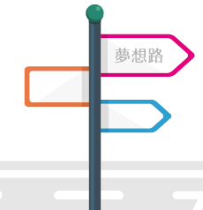
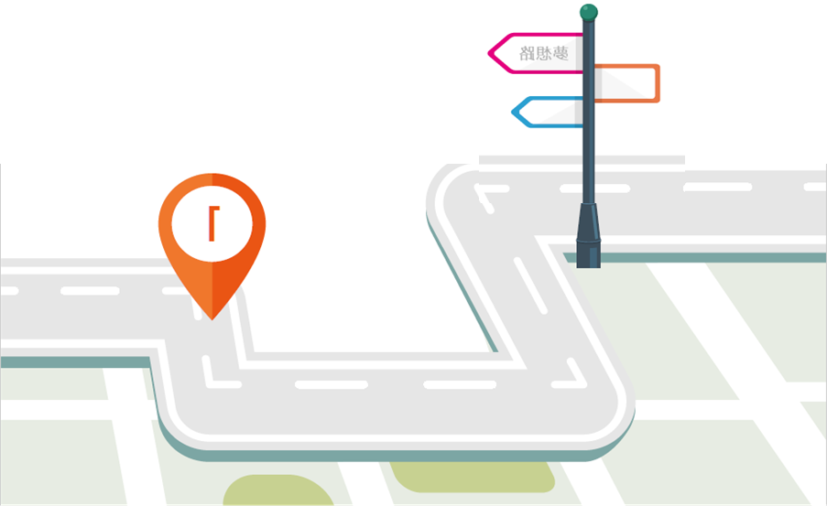
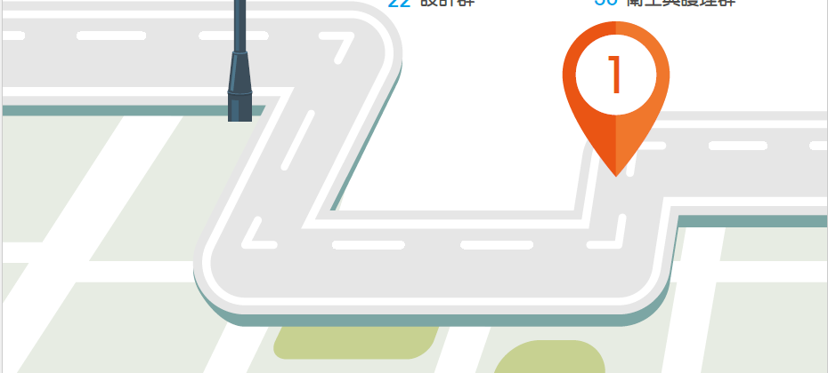
報名表件填寫範例

Slide 20
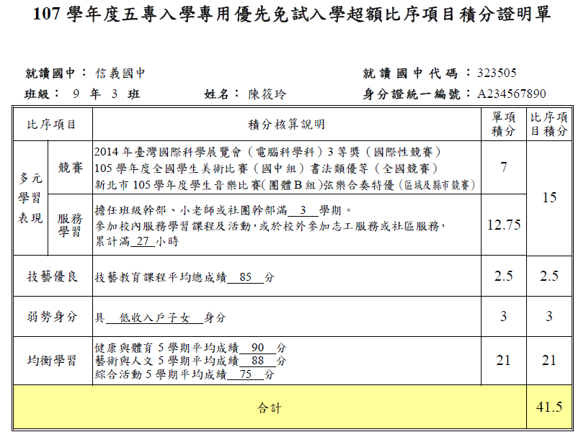
超額比序項目積分證明單
注意事項
競賽項目請檢附得獎證明（獎狀）影本
以利查核。
具弱勢身分者，須檢附有限期間之 身分證明文件，浮貼於報名表，以利 審查及辦理報名費減免。
務必蓋學校戳章
（招生簡章第16頁範例）

Slide 21
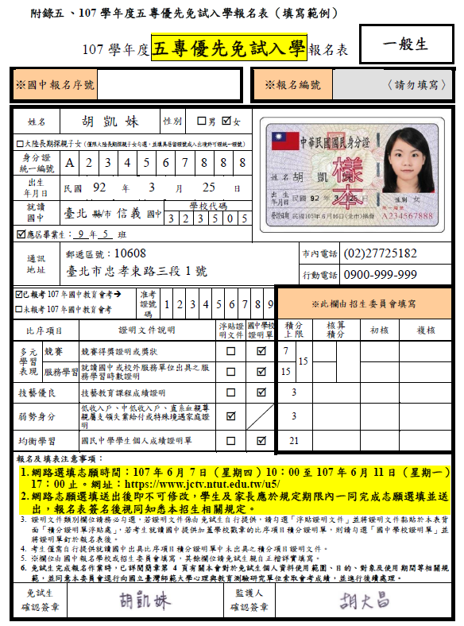
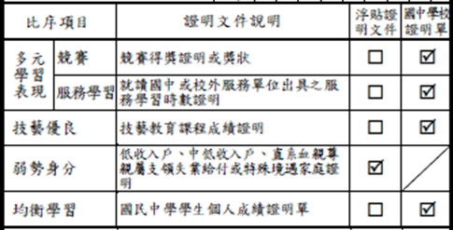
一般生報名表範例（白色）
○○○
本會填寫
勾選是否報考107國中教育會考並填寫國中會考准考證號碼
請將學生「107學年度五專入學專用優先免試入學超額比序項目積分證明單」中， 已審核確認後之項目勾選。
委員會填寫
請報名免試生及
監護人簽章
勾選黏貼在相關證明文件黏貼表中之證明文件。

Slide 22
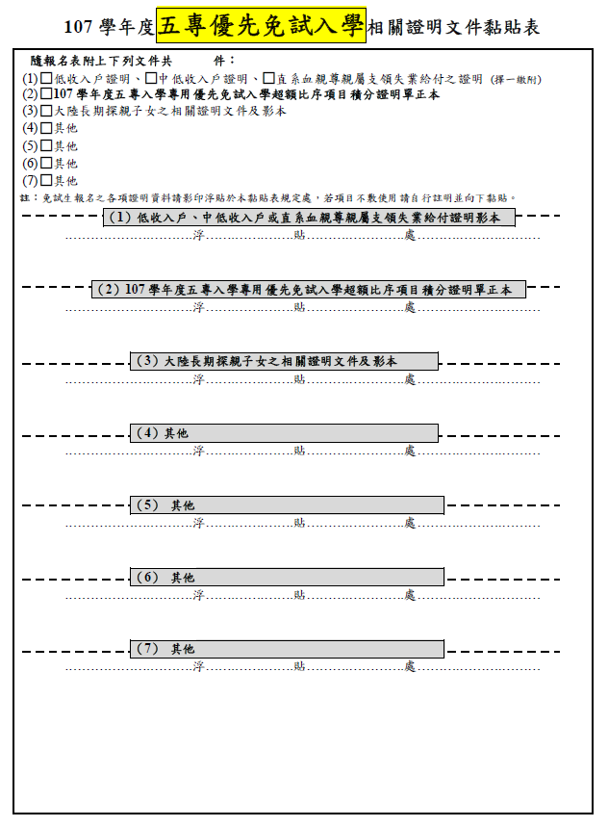
一般生報名表範例（白色）
弱勢身分別限擇一勾選
（1）浮貼「弱勢身分」
證明影本
（3）大陸長期探親子
女之相關證明文
件及影本
（2）超額比序項目積分證明單正
本審核確認後，加蓋學校章
戳浮貼於此。
（4）（5）浮貼競賽證明文件影本

Slide 23
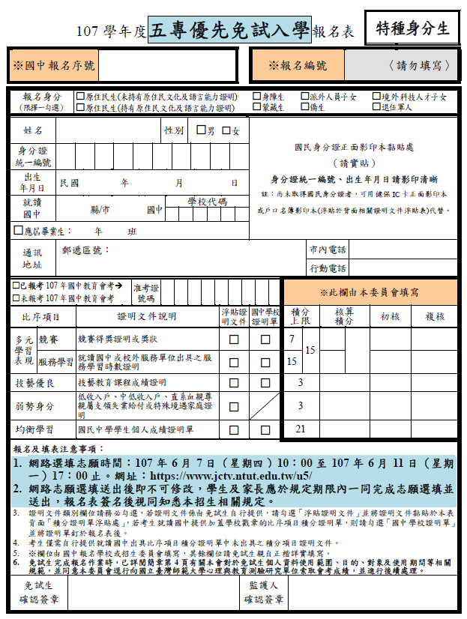
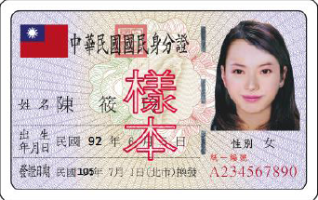
特種身分生報名表範例（黃色）
本會填寫
勾選是否報考107國中教育會考並填寫國中會考准考證號碼
請將學生「107學年度五專入學專用優先免試入學超額比序項目積分證明單」中， 已審核確認後之項目勾選。
委員會填寫
勾選黏貼在相關證明文件黏貼表中之證明文件。
請報名免試生及
監護人簽章

Slide 24
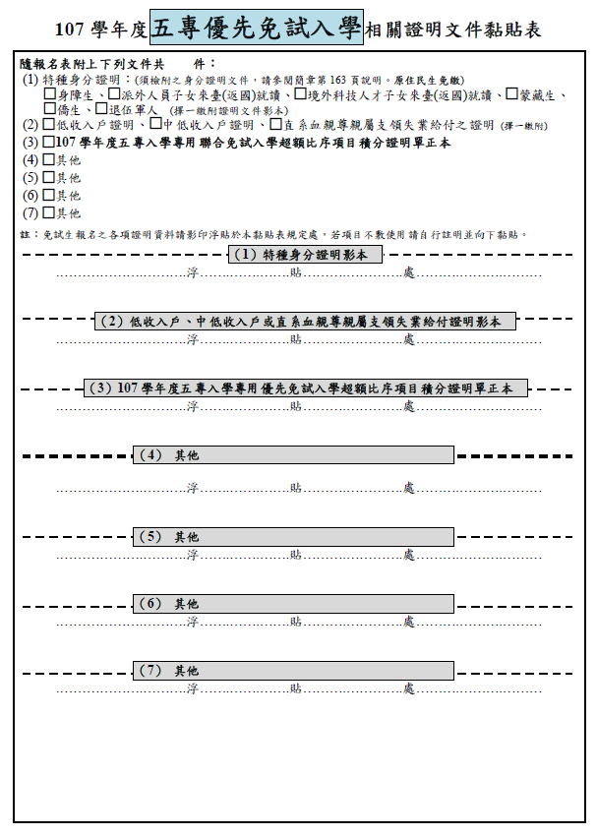
特種身分生報名表範例（黃色）
特種身分生限擇一勾選
（1）浮貼特種身分證明影本
原住民免附證明文件
（3）超額比序項目積分證明單正本審核確認後，加蓋學校章戳浮貼於此。
（2）浮貼「弱勢身分」證明文件影本
（4）（5）浮貼競賽證明文件影本

Slide 25
系統操作說明

Slide 26
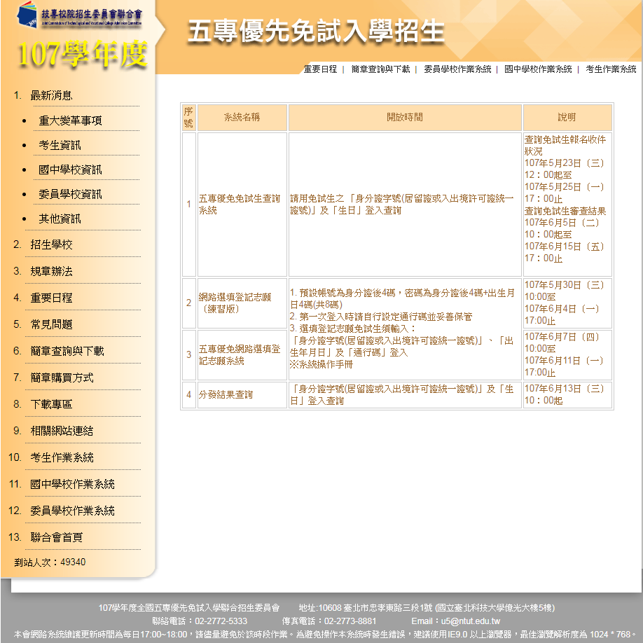
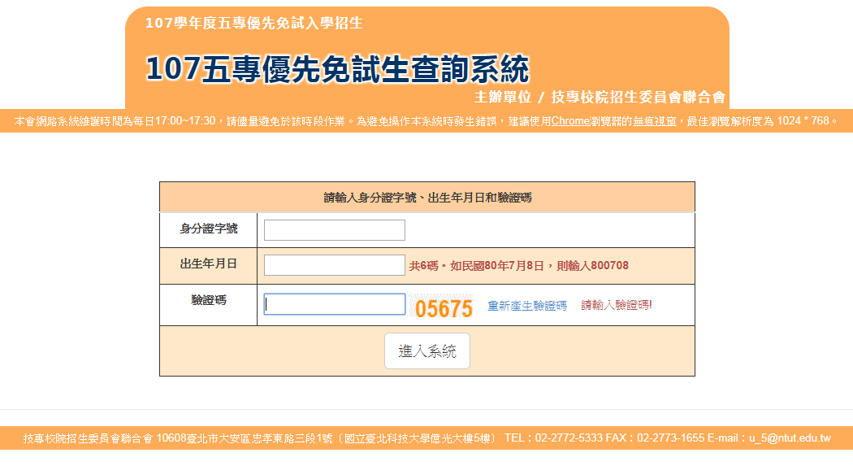
免試生查詢系統-系統登入
考生作業系統
五專優免免試生查詢系統
進入免試生查詢系統
登入使用身份證字號及出生年月日，共6碼
(居留證號或入出境許可證統一證號)

Slide 27
免試生查詢系統-查詢收件狀態
107.5.23(三)12:00-5.25(五)17:00 查詢免試生報名狀態
狀態：已收件或未收件

Slide 28
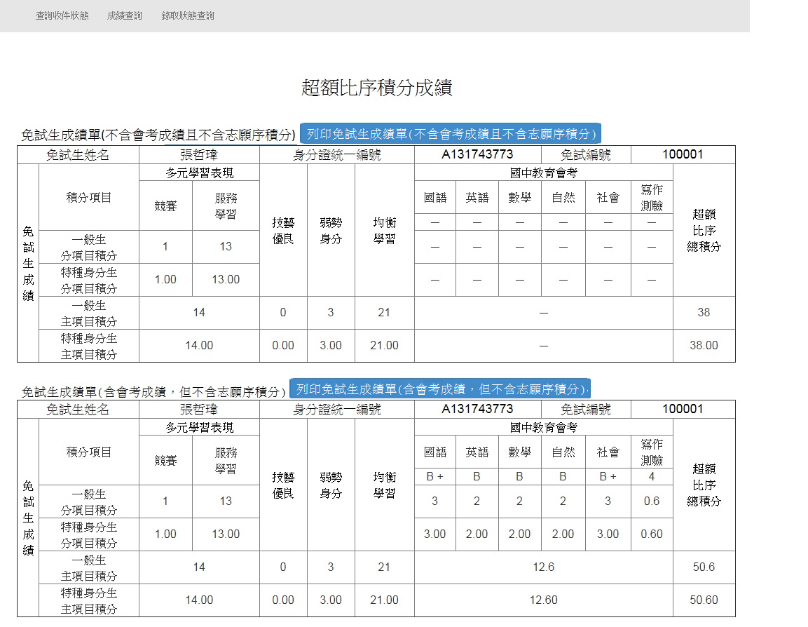
免試生查詢系統-成績查詢
審查狀態通過之免試生，可查詢成績
且可列印出含會考及不含會考之成績單
審查狀態不通過之免試生，不產出成績單
查詢系統顯示不通過之原因

Slide 29
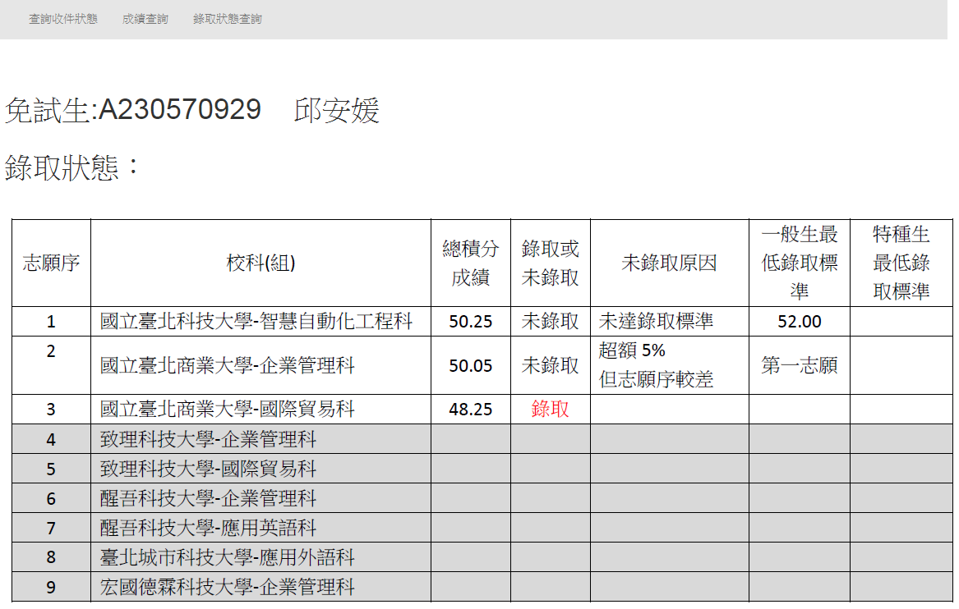
免試生查詢系統-錄取狀態查詢
錄取狀態顯示：錄取之校科組及未錄取志願之原因
若錄取第三志願，其第4志願以後僅顯示志願序(反灰)
若免試生未錄取，錄取狀態僅顯示未錄取
，不顯示志願序
若欲申請分發結果複查，則須使用網路選填登記志願時留存之志願表及分發結果複查申請表併同提出申請
國立臺北商業大學-國際貿易科

Slide 30
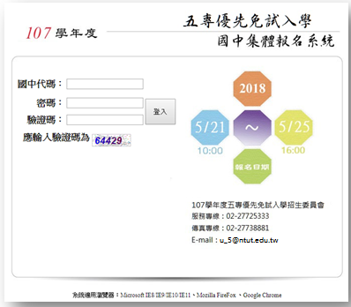
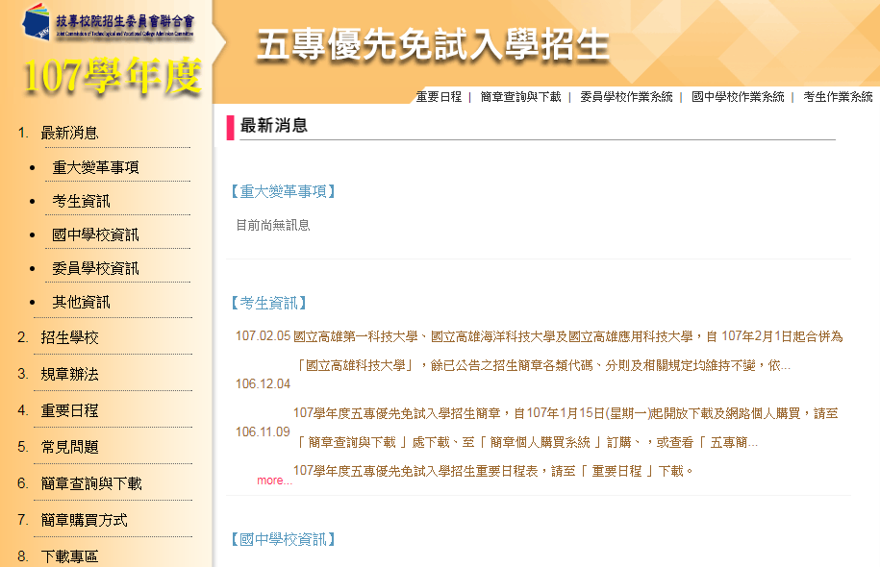
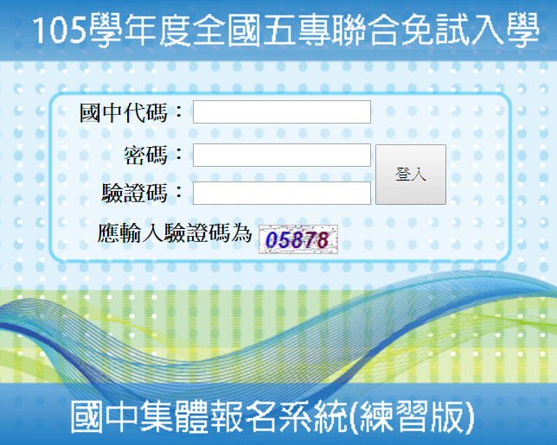
集體報名系統網路連結
107學年度五專優先免試入學招生委員會
https://www.jctv.ntut.edu.tw/u5/
107學年度五專優先免試入學國中集體報名系統
https://www.jctv.ntut.edu.tw/u5/
五專集體網路報名系統-練習版 （開放日期107.5.7-5.15）
https://www.jctv.ntut.edu.tw/u5/
107學年度五專優先免試入學

Slide 31
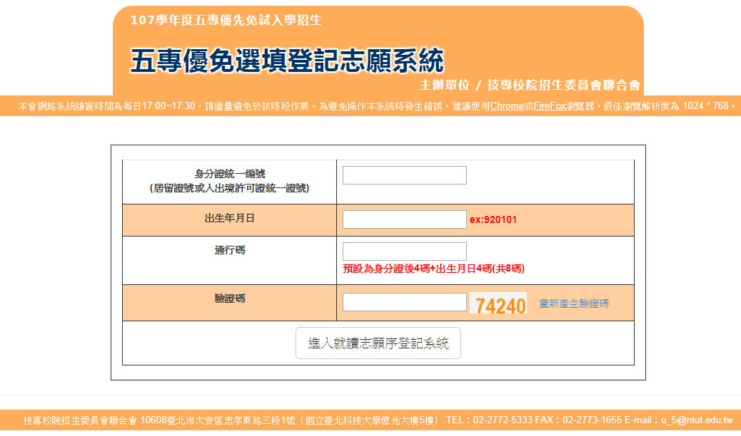
選填登記志願系統-系統登入
考生作業系統
網路選填登記志願系統
免試生登入
輸入身分證統一編號
(居留證號或入出境許可證統一證號)
輸入出身年月日共6碼
輸入預設通行碼
(預設為身分證後4碼+出生月日4碼)
輸入驗證碼

Slide 32
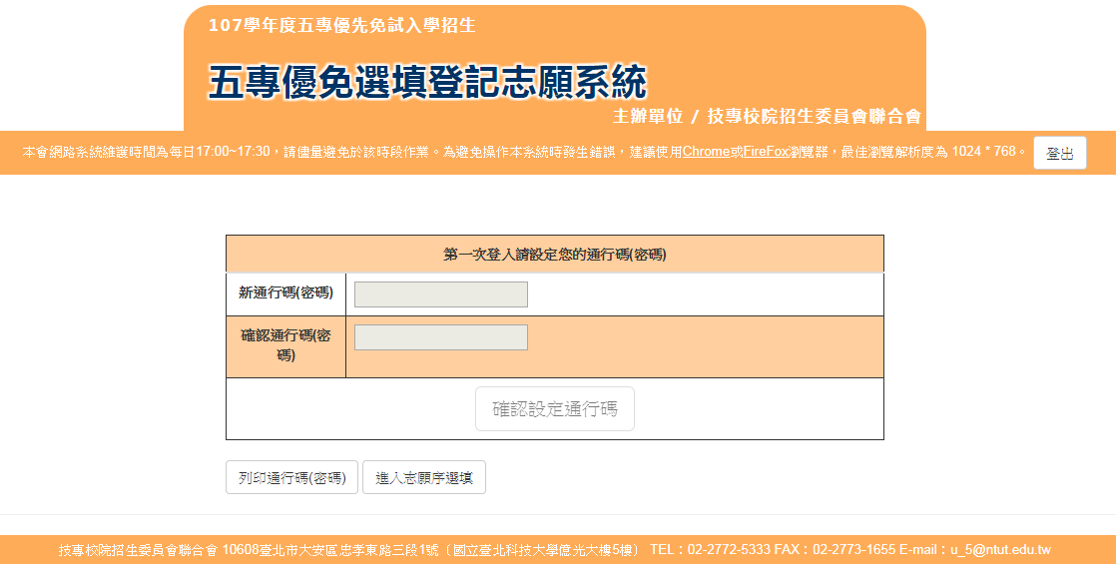
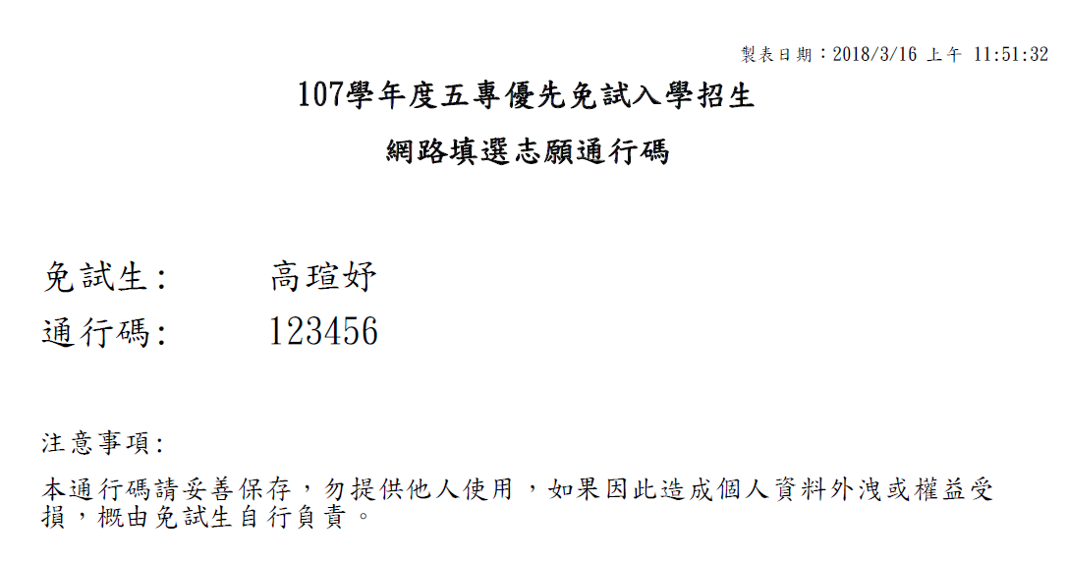
選填登記志願系統-設定新通行碼
免試生首次上網選填登記志願時，須自行設定通行碼，設定完後請儲存或列印通行碼設定表並妥善保存。通行碼切勿提供給他人使用，如果因此造成個人資料外洩或權益受損，概由免試生自行負責
免試生自設通行碼遺忘時，請於每日8：30 至 17：30，檢具國民身分證、居留證或入出境許可證影本申請補發，以1次為限。
通行碼補發申請表請至本委員會網站「下載專區」下載，填妥後連同國民身分證(居留證或入出境許可證)影本傳真(02-2773-8881)至本委員會，傳真後並以電話(02-2772-5333)確認已收到傳真。

Slide 33
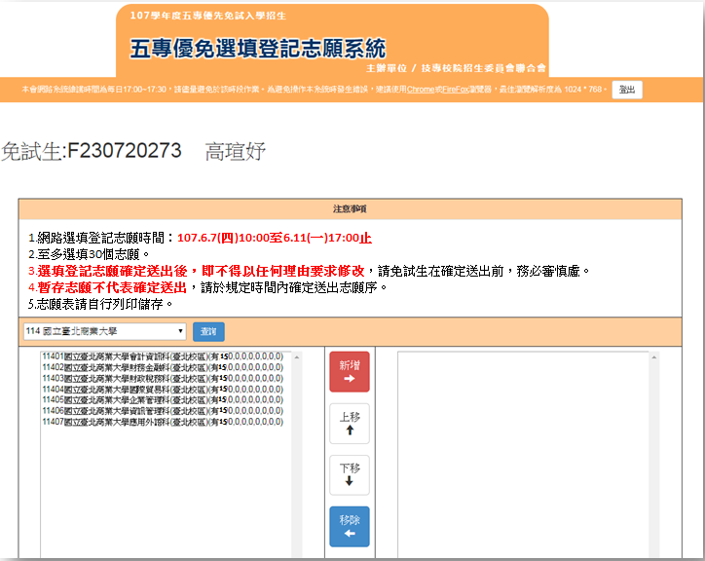
選填登記志願系統-選填志願
查詢五專招生學校
帶出該校科(組)資訊
志願序代碼：11401
招生學校：國立臺北商業
大學
科(組)名稱：會計資訊科
(臺北校區)
是否採計會考：有
招生名額：一般生15
大陸生0
特種生0

Slide 34
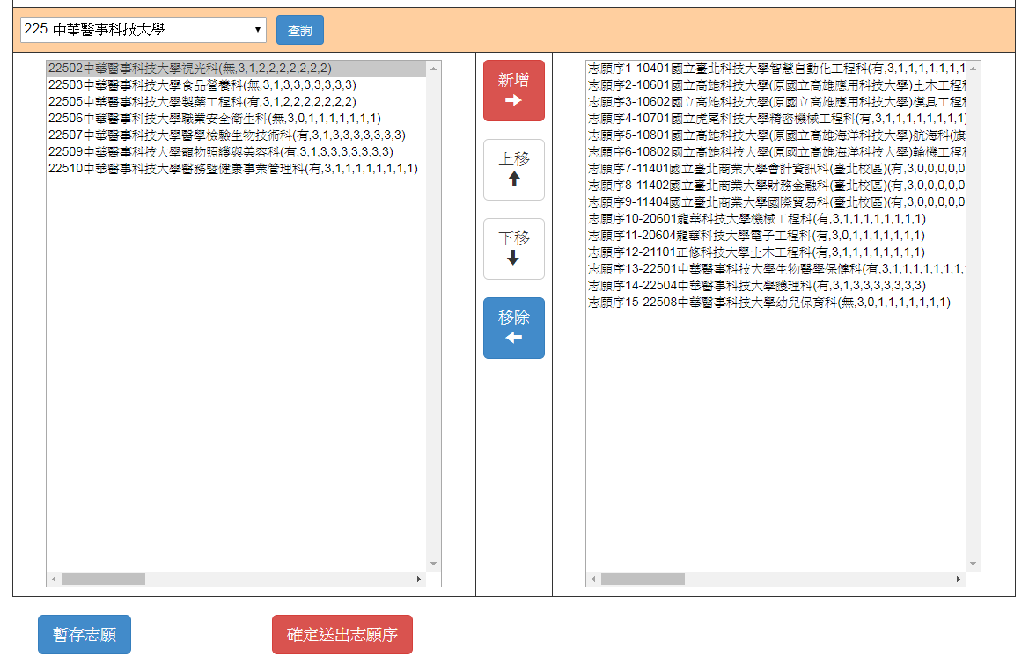
選填登記志願系統-選填志願
1
3
4
1
選則招生學校，點選查詢
選則科(組)
點選新增，移至右方暫存區
志願暫存區
點選暫存區之志願
志願序排序上下更動
移除志願
2
2
6
3
5
4
7
5
6
7

Slide 35
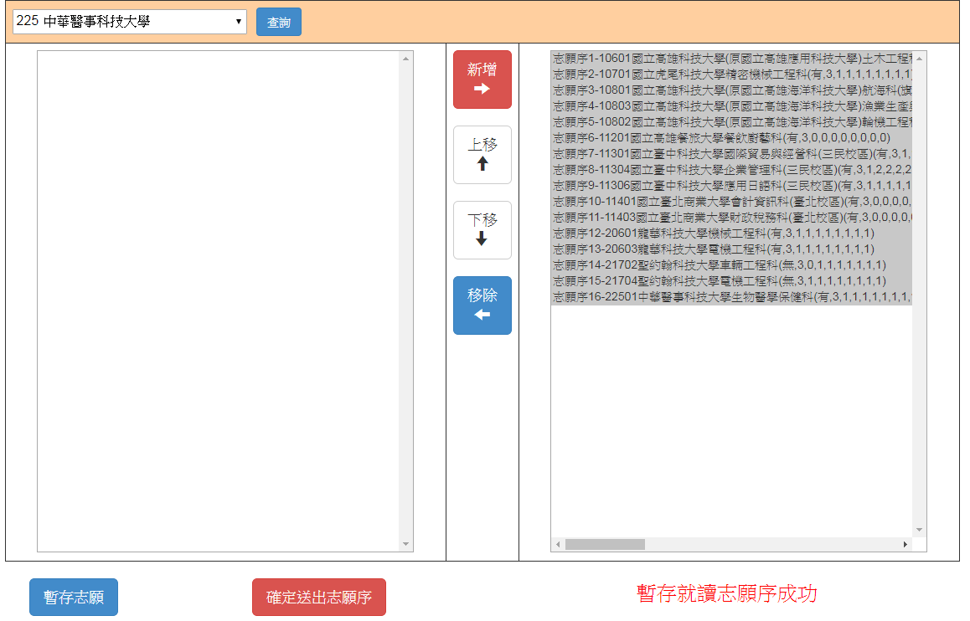
選填登記志願系統-選填志願
選填登記志願後，可以選擇暫存志願，右方會顯示：暫存就讀志願序成功
暫存志願不代表確認送出，若未於規定時間內確認送出者，亦視同未上網選填登記志願，放棄參加分發
非常重要

Slide 36
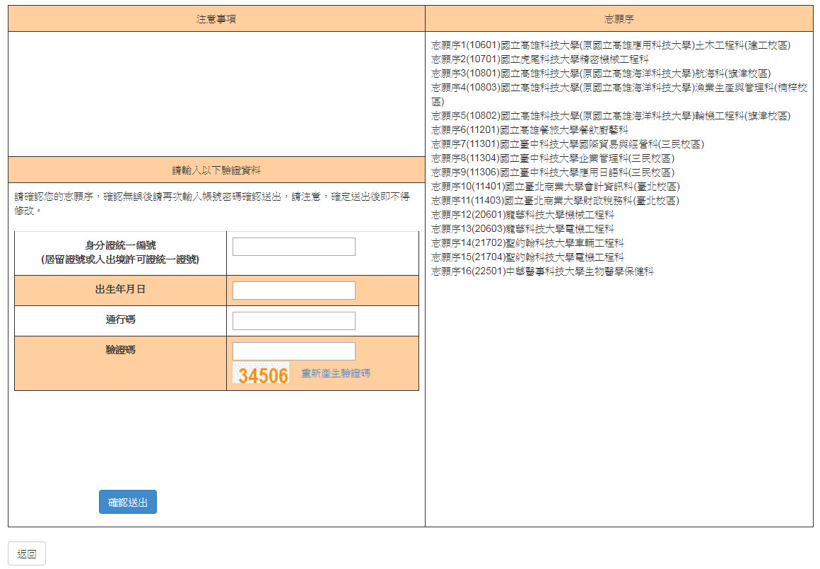
選填登記志願系統-選填志願
確認所選填之志願是否無誤
確認志願序是否無誤
1.網路選填登記志願時間：107.6.7(四)10:00至6.11(一)17:00止
2.至多選填30個志願。
3.選填登記志願確定送出後，即不得以任何理由要求修改，請免試生在確定送出前，務必審慎考慮。
4.暫存志願不代表確定送出，請於規定時間內確定送出志願序。
5.志願表請自行列印儲存。
1
1
確認志願序選填無誤後，須輸入：
身分證統一編號(居留證號或入出境許可證統一證號)、出生年月日、通行碼及驗證碼即可點選確認送出
2
2
注意：志願一旦點選確認送出
即不可修改志願
志願未確認送出
皆可返回修改志願

Slide 37
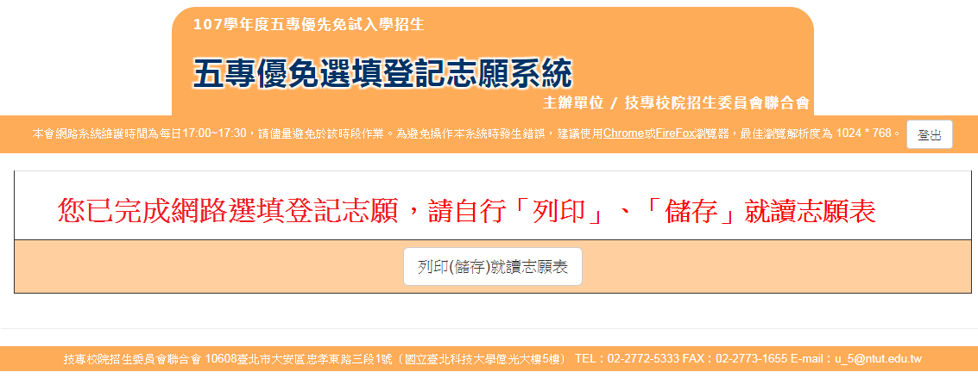
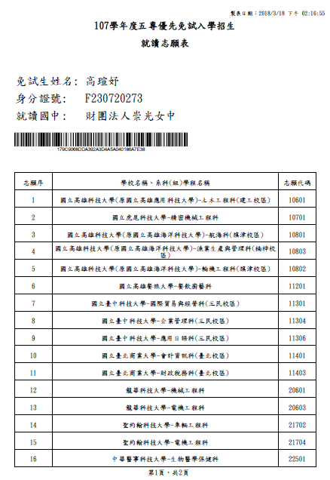
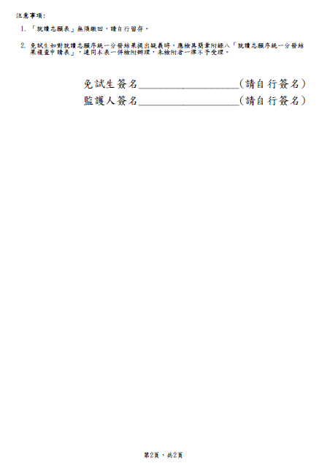
選填登記志願系統-選填志願
畫面顯示：
您已完成網路選填登記志願之訊息，並產生志願表，才算完成網路選填登記志願程序
志願表免繳回
申請分發結果複查時使用

